Slide 1


Hoan hô anh Giải phóng quân
Kính chào anh, con người đẹp nhất!
Lịch sử hôn anh, chàng trai chân đất
Sống hiên ngang, bất khuất trên đời
Như Thạch Sanh của thế kỷ hai mươi…

Slide 2


TIẾT 8,9,10 – Văn bản:

Slide 3
A. Đọc và tìm hiểu chung về văn bản
1. Truyện cổ tích
Là loại truyện dân gian kể về cuộc đời một số kiểu nhân vật quen thuộc (bất hạnh, thông minh, dung sĩ, ngốc nghếch, có tài năng kì lạ…)
Thường có yếu tố hoang đường kì ảo.
Thể hiện ước mơ, niềm tin của nhân dân về công lí.

Slide 4

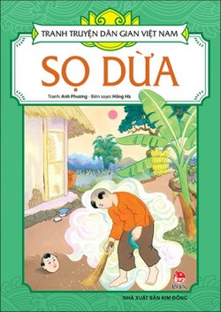

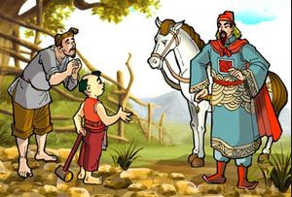
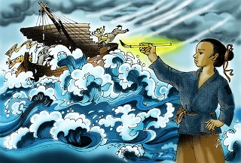


CÁC VĂN BẢN

Slide 5
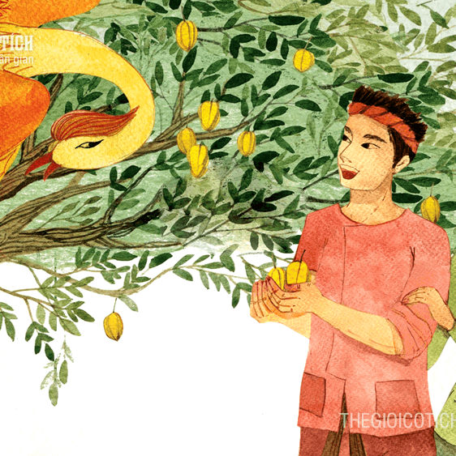
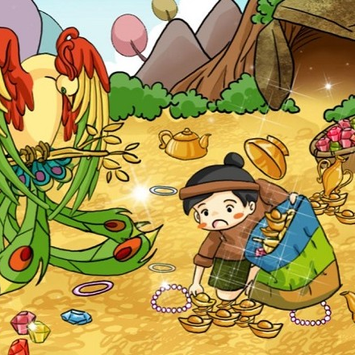

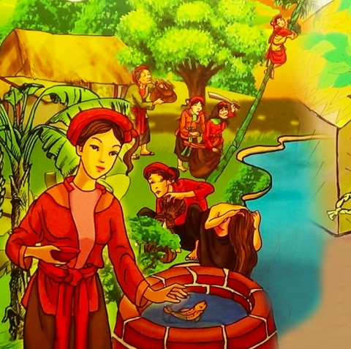
NỘI DUNG, Ý NGHĨA
Ca ngợi những người hiền lành, tốt bụng, thông minh, chăm chỉ, tài trí,...
Phê phán những kẻ tham lam, độc ác
Thể hiện quan niệm “Ở hiền gặp lành”, “Ác giả ác báo”

Slide 6
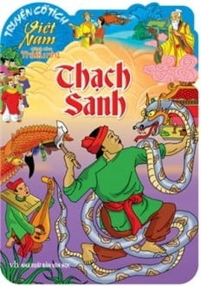
2. TÁC PHẨM
* Đọc, tóm tắt, chú thích

Slide 7
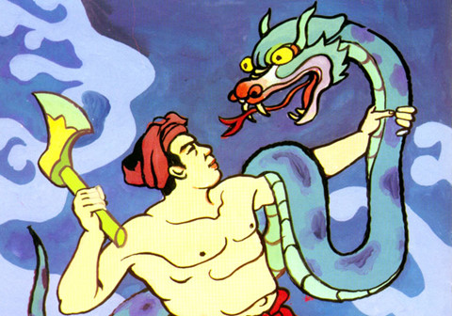
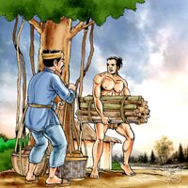
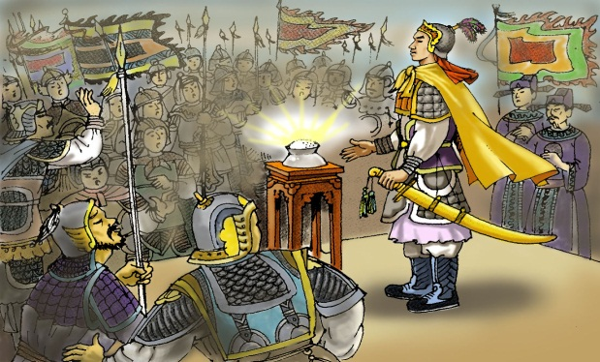
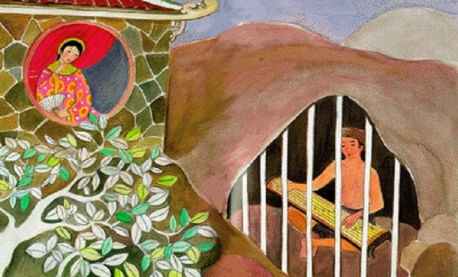
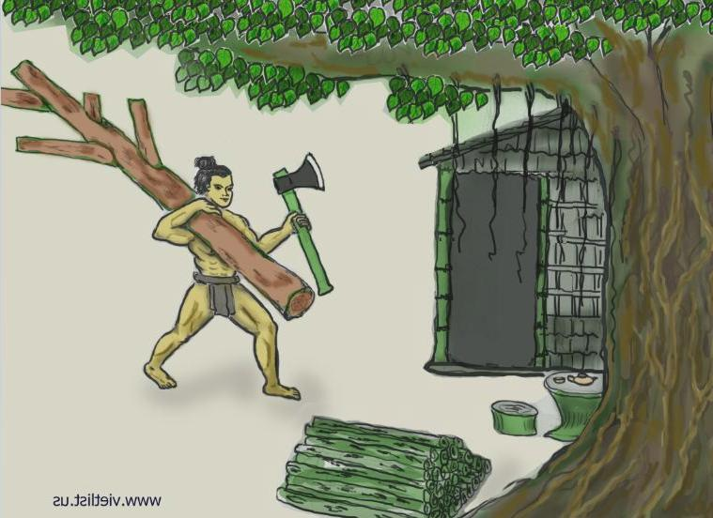
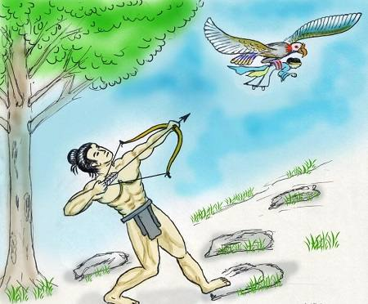
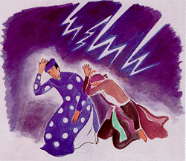
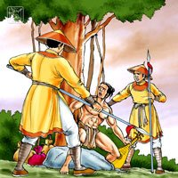
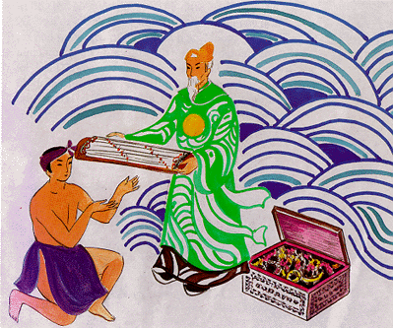
1
2
3
4
5
6
7
8
9

Slide 8
5
2
1
6
9
8
4
7
3

Slide 9

Cổ tích
- Thể loại:
- PTBĐ:
- Ngôi kể:
- Nhân vật:
- NV chính:
- Bố cục:
Tự sự
Ngôi thứ ba
Thạch Sanh, Lý Thông, mẹ Lý Thông, Công chúa, Thái tử con vua Thuỷ Tề, Chằn Tinh, Đại bàng, quân 18 nước chư hầu.
Thạch Sanh
Phần 1 (từ đầu đến “mọi phép thần thông”): Sự ra đời và lớn lên của Thạch Sanh.
Phần 2 (tiếp đến “kéo nhau về nước”): Những thử thách và chiến công của Thạch Sanh
Phần 3 (còn lại): Thạch Sanh được vua nhường ngôi.

Slide 10
B. ĐỌC – HIỂU VĂN BẢN
1. Nhân vật Thạch Sanh
a. Sự ra đời và lớn lên của Thạch Sanh

Slide 11
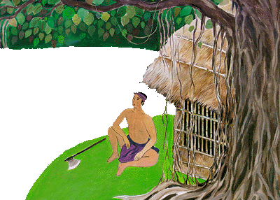
a. Sự ra đời và lớn lên của Thạch Sanh
Sự ra đời và lớn lên của Thạch Sanh
Bình thường | Khác thường

Slide 12
a. Sự ra đời và lớn lên của Thạch Sanh
Sự ra đời và lớn lên của Thạch Sanh
Bình thường - Là con một người nông dân nghèo khó nhưng tốt bụng. - Sống nghèo khổ bằng nghề kiếm củi. | Khác thường - Thái tử con trai Ngọc Hoàng xuống đầu thai làm con→ nguồn gốc cao quý. - Bà mẹ mang thai nhiều năm mới sinh ra Thạch Sanh. - Thạch Sanh được thiên thần dạy võ nghệ và phép thần thông.
=> Thể hiện ước mơ, niềm tin của nhân dân: con người bình thường cũng là những con người có tài năng, phẩm chất kì lạ.

Slide 13
b. Những thử thách và chiến công của Thạch Sanh
1. Bị mẹ con Lý Thông lừa đi canh miếu thế mạng ➔ Chém chằn tinh, trừ hại cho dân, thu được bộ cung tên vàng.
2. Xuống hang diệt đại bàng ➔ Cứu công chúa.
3. Bị Lý Thông lừa nhốt trong hang ➔ Cứu thái tử con vua Thủy Tề, được tặng cây đàn thần.
4. Hồn chằn tinh và đại bàng bày mưu báo thù, Thạch Sanh bị bắt vào ngục
➔ Tiếng đàn chữa khỏi bệnh cho công chúa, được giải oan, kết hôn cùng công chúa.
5. Quân 18 nước chư hầu xâm lược nước ta ➔ Đuổi chúng nhờ tiếng đàn và niêu cơm kì diệu; được nối ngôi.

Slide 14



Sự hung bạo của thiên nhiên (chằn tinh, đại bàng)
1
=> Kẻ thù càng nguy hiểm, thử thách càng to lớn, chiến công càng vẻ vang.
* Những thử thách ở rất nhiều phương diện khác nhau:
Sự thâm độc của kẻ xấu (Lý Thông)
2
Sự xâm lược của kẻ thù (Quân 18 nước chư hầu)
3

Slide 15

b. Những thử thách và chiến công của Thạch Sanh
Qua các thử thách, Thạch Sanh đã bộc lộ những phẩm chất gì ?

Slide 16
b. Những thử thách và chiến công của Thạch Sanh
Thật thà, chất phác
-> Những phẩm chất rất tiêu biểu của nhân dân ta
* PHẨM CHẤT
Dũng cảm, tài giỏi
Nhân ái, yêu hòa bình

Slide 17


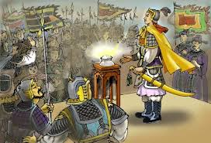
c. Các chi tiết thần kì

Slide 18
c. Các chi tiết thần kì
* Tiếng đàn thần kì:
+ Tượng trưng cho công lý.
+ Cái thiện, tinh thần yêu chuộng hòa bình.
+ Có sức cảm hóa kẻ thù.

Slide 19
c. Các chi tiết thần kì
* Niêu cơm thần kì:
+ Khát vọng đoàn kết, hòa bình
+ Sự rộng lượng, tinh thần nhân đạo, yêu chuộng hòa bình.
+ Ước muốn giản đơn về cuộc sống no ấm, cơm gạo đủ đầy

Slide 20
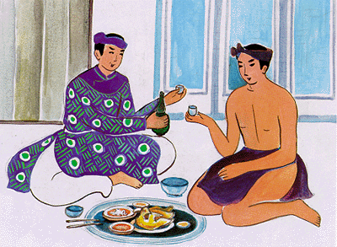
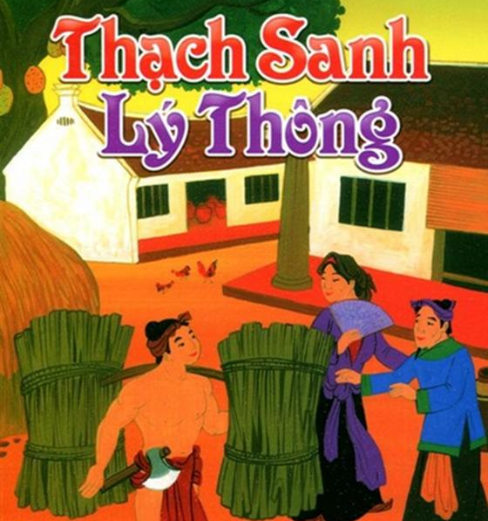
2. NHÂN VẬT LÝ THÔNG
 | Lý Thông
Bản chất
Tính cách
Nhận xét

Slide 21
 | Lý Thông
Bản chất | Bóc lột
Tính cách | Lừa lọc, xảo quyệt: + Lừa TS thế mạng cho mình. + Cướp công. + Lừa để lấy công chúa.
 | Tàn nhẫn, vô lương tâm: Lợi dụng tình anh em kết nghĩa để bóc lột sức lao động của Thạch Sanh.
 | Tiểu nhân, thấp hèn
Nhận xét | ➔ Đại diện cho cái ÁC - “Gieo gió gặp bão”
  -> Nghệ thuật đối lập: Sự chiến thắng của Thạch Sanh đối với Lý Thông là sự chiến thắng của cái đẹp, cái thiện đối với cái ác, cái xấu.

Slide 22
 | Thạch Sanh | Lý Thông
Bản chất | Lao động | Bóc lột
Tính cách | Cả tin, thật thà: + Tin lời đi canh miếu thay. + Tin lời chằn tinh là của vua nuôi. + Tin lời xuống hang cứu công chúa. | Lừa lọc, xảo quyệt: + Lừa TS thế mạng cho mình. + Cướp công. + Lừa để lấy công chúa.
 | Là người vị tha, nhân hậu: Bị LT hãm hại rất nhiều nhưng vẫn không trả thù, mà tha chết cho về quê làm ăn. | Tàn nhẫn, vô lương tâm: Lợi dụng tình anh em kết nghĩa để bóc lột sức lao động của Thạch Sanh.
 | - Là người anh hùng, tài giỏi | Tiểu nhân, thấp hèn
Nhận xét | ➔ Đại diện cho cái THIỆN - “Ở hiền gặp lành”. | ➔ Đại diện cho cái ÁC - “Gieo gió gặp bão”

Slide 23
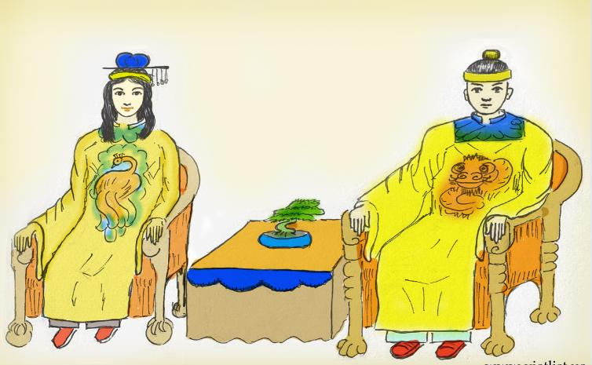

3. KẾT THÚC TRUYỆN
- TS cưới công chúa, lên làm vua.
- Mẹ con LT bị sét đánh chết, biến thành bọ hung.
-> Ước mơ về một xã hội công bằng có công lý chính nghĩa.

Slide 24


C. TỔNG KẾT
Nghệ thuật
Nội dung
Ý nghĩa
Thạch Sanh là truyện cổ tích về người dũng sĩ diệt chằn tinh, đại bàng cứu người bị hại, vạch mặt kẻ vong ân bội nghĩa và chống quân xâm lược.
Truyện thể hiện ước mơ, niềm tin của nhân dân về công lý xã hội, sự chiến thắng cuối cùng của những con người chính nghĩa lương thiện.
- Kết cấu, cốt truyện mạch lạc, sắp xếp tình tiết khéo léo, hoàn chỉnh.
- Xây dựng hình tượng hai nhân vật đối lập
- Chi tiết tưởng tượng thần kỳ độc đáo giàu ý nghĩa ....

Slide 25

* Dặn dò:
- Học bài cũ.
- Đọc trước bài mới trong SGK:
+ Thực hành TV: Từ đơn và từ phức.
- Kiểm tra khảo sát đầu năm (bài “Thạch Sanh” và “Thánh Gióng”)
Notes:
/

Slide 26
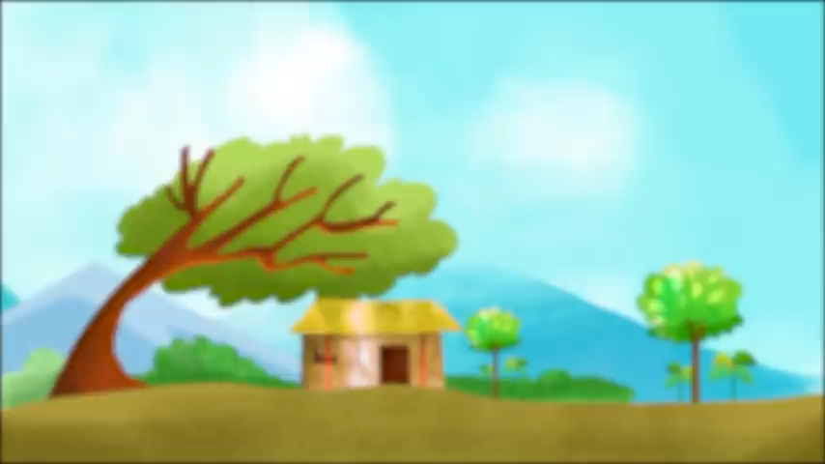

Slide 27





THANK YOU

